Slide 1
大数据

Slide 2
大数据是什么
指无法在可承受的时间范围内用常规软件工具进行捕捉、管理和处理的数据集合，
是需要新处理模式才能具有更强的决策力、洞察发现力和流程优化能力的海量、高增长率和多样化的信息资产

Slide 3
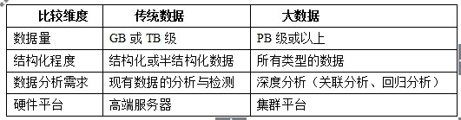
大数据是什么

Slide 4
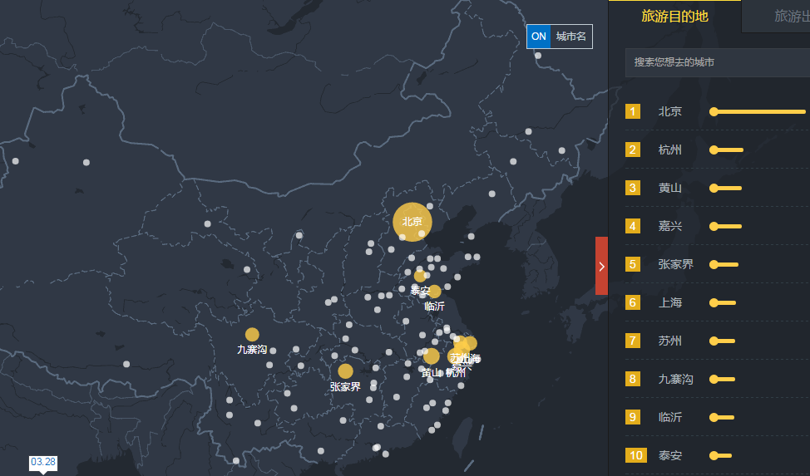
大数据做什么

Slide 5
大数据处理 之韩信点兵
1500 人 战死四五百 后遇敌军
站三人一排 多出二人
站五人一排 多出四人
站七人一排 多出六人
我军有一千余人 (1049) 敌五百

Slide 6
大数据处理 --- Hadoop
Hadoop是一个由Apache基金会所开发的分布式系统基础架构。
包括两个核心组成
HDFS 分布式文件系统 存储海量的数据
MapReduce 并行处理框架 实现任务分解和调度

Slide 7
Google 三大论文
Google File System --- hadoop HDFS Google Bigtable --- hbase Google MapReduce --- hadoop mapreduce

Slide 8
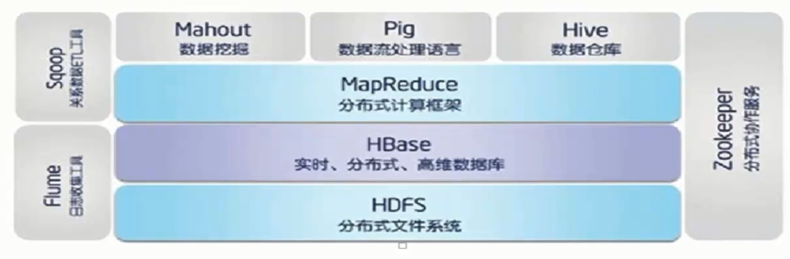
Hadood 体系

Slide 9
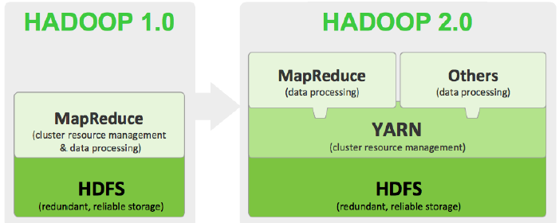
Hadoop 版本

Slide 10
启动后相关页面
Peng1:50070/dfshealth.jps # namenode 信息
Peng1:50070/explorer.html # hdfs 上数据存储位置等信息
Peng1:8088/cluster # mapreduce 相关信息
Peng1:60010/master-status # hbase 相关信息
Peng1:8088 # spark 相关信息

Slide 11
Hadoop 两大核心
HDFS (Hadoop Distributed File System) 分布式文件系统 海量数量存储
MapReduce 并行的离线计算框架 海量数据分析 实现任务分解和调 度

Slide 12

HDFS

Slide 13
HDFS 原理分析
Client --- NN(NameNode) 交互 获取文件元数据信息 (位置信息)

Slide 14
HDFS
读 写数据
相关术语 NameNode DataNode SecondaryNameNode Block
命令
Hadoop fs –ls (其它相关命令参考 shell)
Hadoop1 使用 fs hadoop2 使用 dfs

Slide 15
优劣势
数据冗余 硬件容错
流式的数据访问
存储大文件
适用性和局限性
适合数据指读写 吞吐量高
不适合交互式应用 低延迟很难满足
适合一次写入多次读取 顺序读写
不支持多用户并发写相同文件

Slide 16
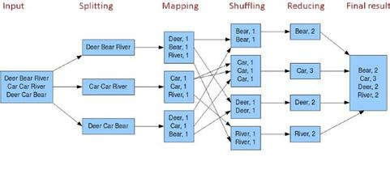
MapReduce

Slide 17
MapReduce 原理分析
Input 输入 (接受输入文件)
Spliting 将输入文件切分为若干份
Mapping 一行一个 map任务
Shuffling
Reduce 合并计算

Slide 18
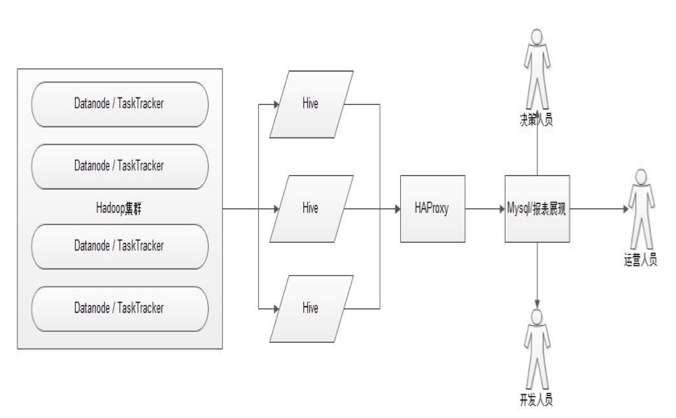
hive

Slide 19
JDBC 操作 Hive
开启 hive 服务 hive –service hiveserver2
编写增删改查代码
进入 hive 库 hive
hive> # 查看 hive 数据是否正确

Slide 20
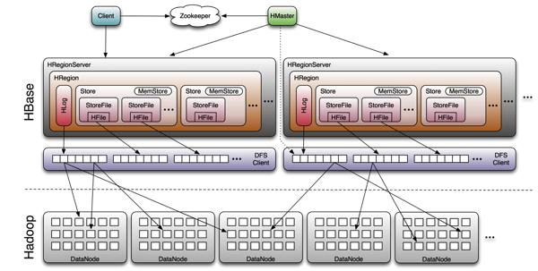
hbase

Slide 21
Google 三大论文
Google File System --- hadoop HDFS Google Bigtable --- hbase Google MapReduce --- hadoop mapreduce

